Slide 1


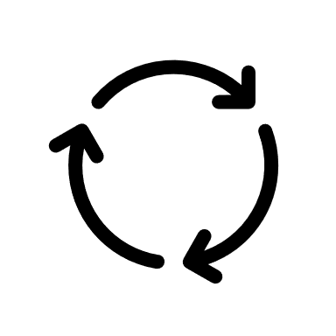
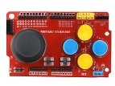


DIAGRAMA ARQUITECTÓNICO - CEREBROLANDIA
Servidor
Navegador
HTTPS
Usuario
Autenticación
Usuario / Docente
Aplicación
Docente
Conexión Arduino
Código HTML del Juego
Módulo Joystick Shield
Gestión Usuario
Gestión Preguntas
Resultados
Base Datos

